Slide 1




‘ইসলাম ও নৈতিক শিক্ষা’ বিষয়ের মাল্টিমিডিয়া ক্লাশে সবাইকে- স্বাগতম
Notes:
কুশল বিনিময়ের পর শিক্ষক শ্রেণি বিন্যাসের দিকে নজর দিতে পারে ।

Slide 2


পরিচিতি
মোঃ রফিকুল ইসলাম
সিনিয়র শিক্ষক
জনার কেঁওচিয়া আদর্শ উচ্চ বিদ্যালয়
সাতকানিয়া,চট্রগ্রাম ।
মোবাইল-০১৮১৭-৭১৫৬৭৭ /০১৯৯১৯-৪৭৪০২
Email- rafiquljkahs@gmail.com
সময়ঃ- ৫০ মিঃ

Slide 3


প্রতীক চিহ্নটি কিসের?
বলোতো দেখি ?

Slide 4
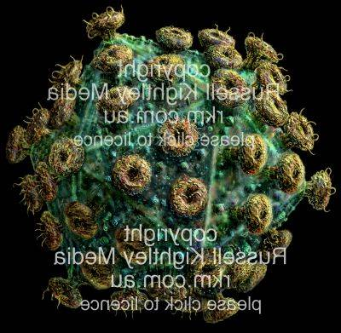
আজকের পাঠের বিষয়
এইডস
অধ্যায়ঃ চতুর্থ
পাঠ – ১৬
পৃষ্ঠা ৯৮ – ৯৯

Slide 5
শিখনফল
এই পাঠ শেষে শিক্ষার্থীরা…
এইচআইভি ও এইডস এর পরিচয় বলতে পারবে।
এইডস কিভাবে ছড়ায় তা বর্ণনা করতে পারবে।
এইডস প্রতিরোধের উপায় বিশ্লেষণ করতে পারবে।

Slide 6

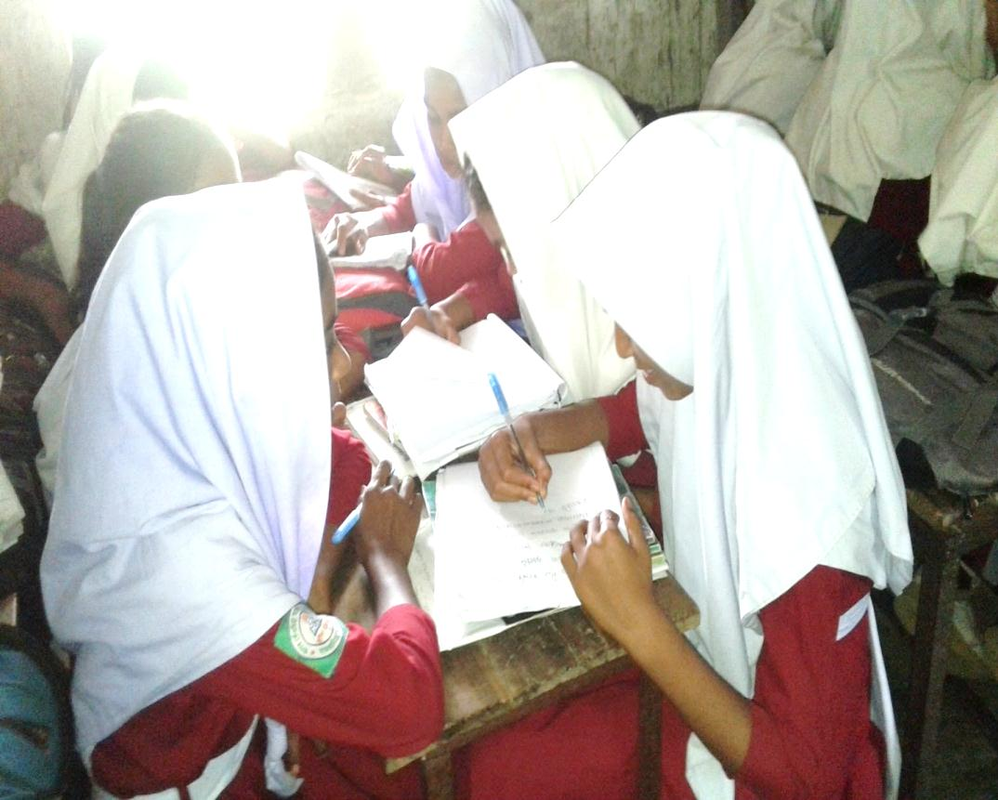
একক কাজ
AIDS ও HIV কি?

Slide 7
উত্তর মিলিয়ে নাও
H
Human
I
Immune deficiency
V
Virus

Slide 8
A
Acquired
I
Immune
D
Deficiency
S
Syndrome

Slide 9
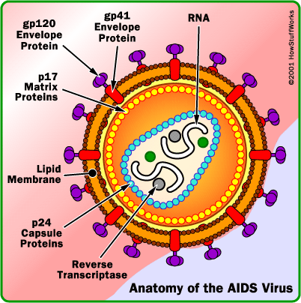
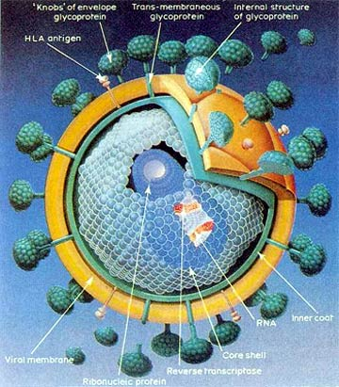
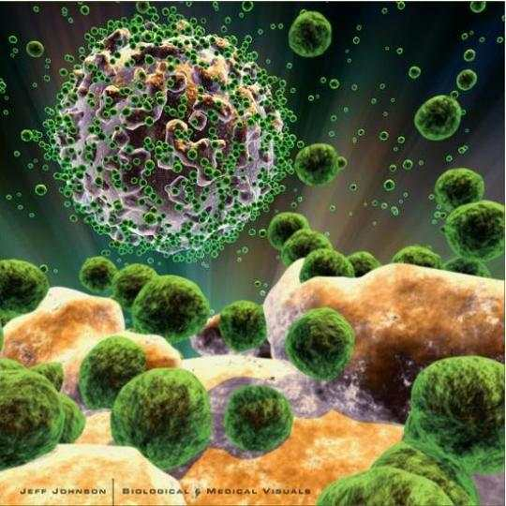
রেট্রো ভাইরাস

Slide 10
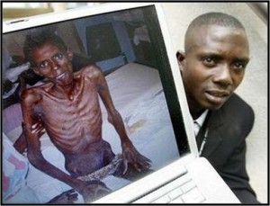
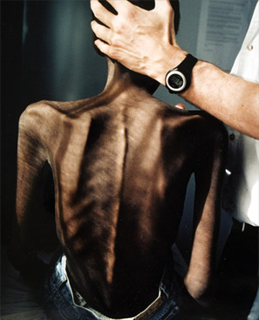
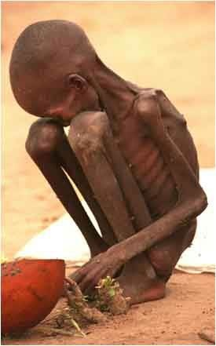
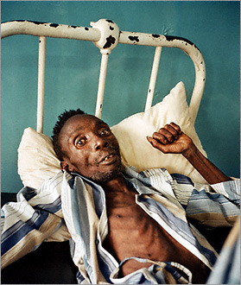
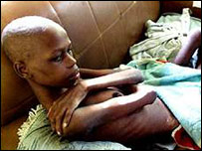
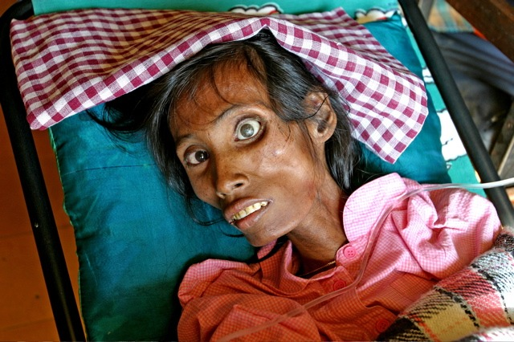
এরা সবাই এইডস আক্রান্ত ব্যক্তি

Slide 11

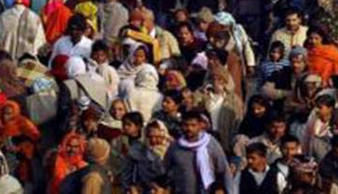
এইচআইভি যেভাবে ছড়ায়
বয়স,জাতি, লিঙ্গ সামাজিক অবস্থান নির্বিশেষে সবাই এইচআইভি দ্বারা আক্রান্ত হতে পারে।এইচআইভি মানুষের শরীরে বিভিন্ন ধরণের তরল পদার্থের মাধ্যমে ছড়িয়ে থাকে যেমন-রক্ত,বীর্য,মাতৃদুগ্ধ ইত্যাদি।
অতএব, আক্রান্ত কোন পুরুষ বা মহিলার শরীরের তরল পদার্থ সুস্থ ব্যক্তির দেহে প্রবেশ করে তাহলে সে এইচআইভি দ্বারা আক্রান্ত হতে পারে ।

Slide 12

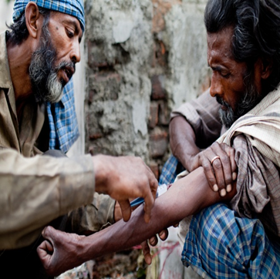
এইডস ছড়ানোর মাধ্যম
অন্যের ব্যবহৃত সিরিজের মাধ্যমে
অনৈতিক ও অনিরাপদ সম্পর্কের মাধ্যমে

Slide 13
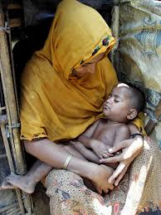
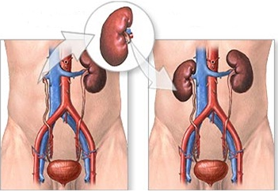
এইডস ছড়ানোর মাধ্যম
আক্রান্ত মায়ের বুকের দুধ খেলে
আক্রান্ত ব্যক্তির অঙ্গ প্রতিস্থাপনের মাধ্যমে

Slide 14
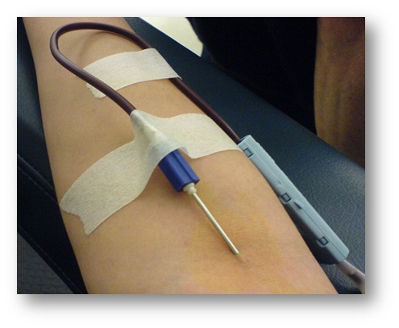
এইডস ছড়ানোর মাধ্যম
আক্রান্ত ব্যক্তির রক্ত গ্রহণ করলে

Slide 15
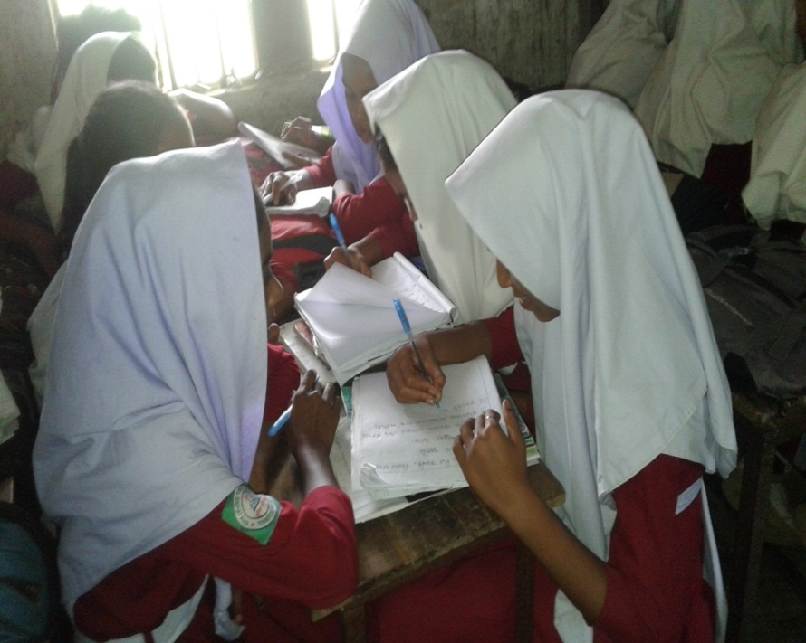
জোড়ায় কাজ
এইডস এর চারটি লক্ষণ লিখ।
Notes:
জোড়ায় কাজে সময় ২/৩ মিঃ দেয়া যেতে পারে । কাজ শিক্ষক নিজে তদারকী করবেন ।

Slide 16


এইচআইভি ও এইডস প্রতিরোধের প্রথম উপায়
সুস্থ্য বৈবাহিক জীবনযাপন

Slide 17

এইচআইভি ও এইডস প্রতিরোধের উপায়
নারী-পুরুষের অবৈধ মেলা মেশা এড়িয়ে চলা

Slide 18
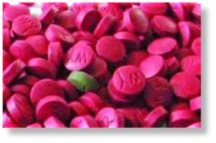

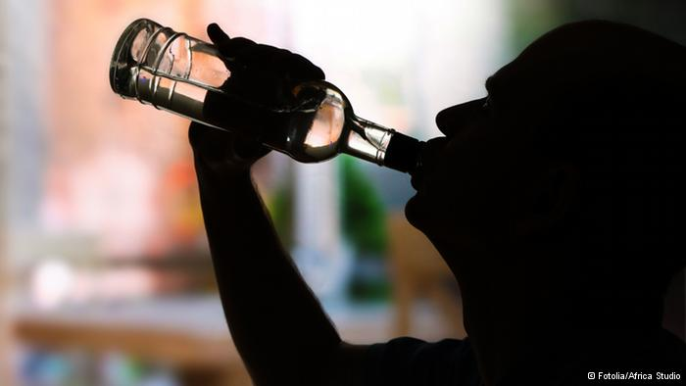
এইচআইভি ও এইডস প্রতিরোধের তৃতীয় উপায়
মাদক ও নেশা জাতীয় সকল জিনিস বর্জন করা

Slide 19

এইচআইভি ও এইডস প্রতিরোধের চতুর্থ উপায়
অপরিশোধিত রক্ত শরীরে প্রবেশ না করানো

Slide 20
দলীয় কাজ
এইচআইভি ও এইডস প্রতিরোধের উপায় সমূহের একটি তালিকা তৈরি কর ।

Slide 21
মূল্যায়ন
HIV এর পূর্ণরুপ কী ?।
এই ভাইরাসটি সর্বপ্রথম কোন দেশে ধরা পড়ে ?
এইডস রোগের কয়েকটি লক্ষণ বল ?
HIV ভাইরাস থেকে বাচার কয়েকটি উপায় বল ?
উক্ত রোগের সর্বশেষ পরিণতি কী ?

Slide 22

বাড়ির কাজ
কীভাবে আমরা নিজেকে ও সমাজকে অপরাধ ও সংক্রামক ব্যাধি থেকে রক্ষা করতে পারি ? ব্যাখ্যা কর।
Notes:
বাড়ির কাজ শিক্ষার্থীদেরকে নিজ নিজ খাতায় লিখতে বলবেন ।

Slide 23


ধন্যবাদ
Notes:
শিক্ষার্থীদের ধন্যবাদ জ্ঞাপন দ্বারা শিক্ষক শ্রেণি কক্ষ থেকে বিদায় নিবেন।

